Slide 1
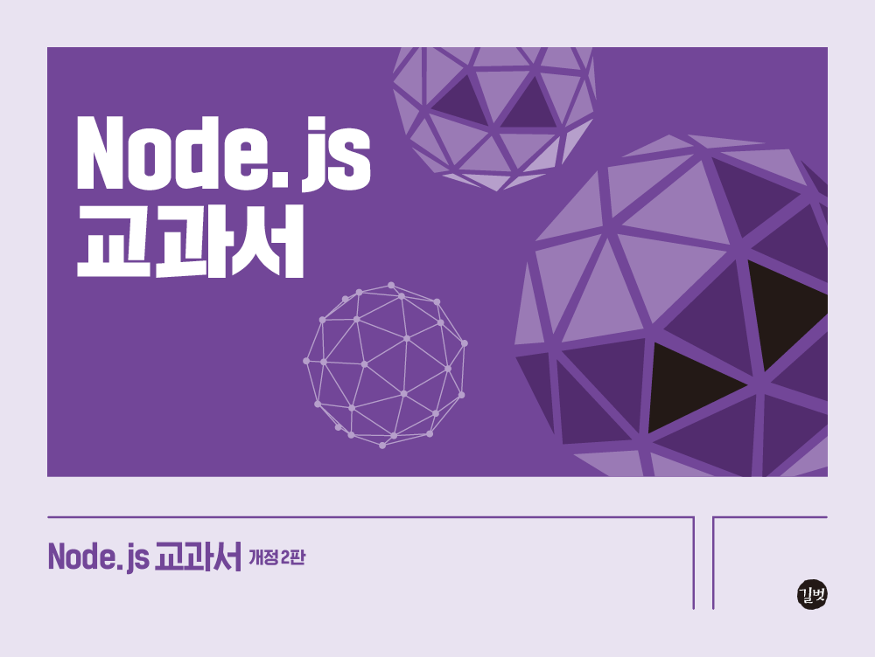
1장

Slide 2
1장
1.1 노드의 정의
1.2 노드의 특성
1.3 노드의 역할
1.4 개발 환경 설정하기

Slide 3
1.1 노드의 정의

Slide 4
1. 노드의 정의
1.1 노드의 정의
공식 홈페이지의 설명
Node.jsⓇ는 크롬 V8 자바스크립트 엔진으로 빌드된 자바스크립트 런타임입니다.
노드는 서버가 아닌가요? 서버라는 말이 없네요.
서버의 역할도 수행할 수 있는 자바스크립트 런타임
노드로 자바스크립트로 작성된 서버를 실행할 수 있음.
서버 실행을 위해 필요한 http/https/http2 모듈을 제공

Slide 5
2. 런타임
1.1 노드의 정의
노드: 자바스크립트 런타임
런타임: 특정 언어로 만든 프로그램들을 실행할 수 있게 해주는 가상 머신(크롬의 V8 엔진 사용)의 상태
∴ 노드: 자바스크립트로 만든 프로그램들을 실행할 수 있게 해 줌
다른 런타임으로는 웹 브라우저(크롬, 엣지, 사파리, 파이어폭스 등)가 있음
노드 이전에도 자바스크립트 런타임을 만들기 위한 많은 시도
But, 엔진 속도 문제로 실패

Slide 6
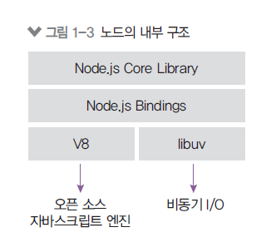
3. 내부 구조
1.1 노드의 정의
2008년 V8 엔진 출시, 2009년 노드 프로젝트 시작
노드는 V8과 libuv를 내부적으로 포함
V8 엔진: 오픈 소스 자바스크립트 엔진] -> 속도 문제 개선
libuv: 노드의 특성인 이벤트 기반, 논블로킹 I/O 모델을 구현한 라이브러리

Slide 7
1.2 노드의 특성

Slide 8
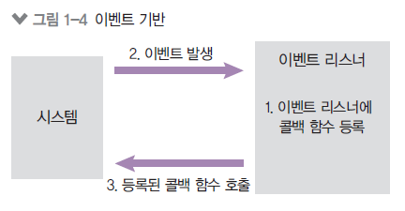
1. 이벤트 기반
1.2 노드의 특성
이벤트가 발생할 때 미리 지정해둔 작업을 수행하는 방식
이벤트의 예: 클릭, 네트워크 요청, 타이머 등
이벤트 리스너: 이벤트를 등록하는 함수
콜백 함수: 이벤트가 발생했을 때 실행될 함수

Slide 9
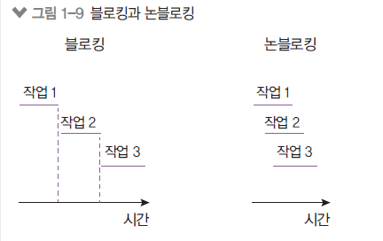
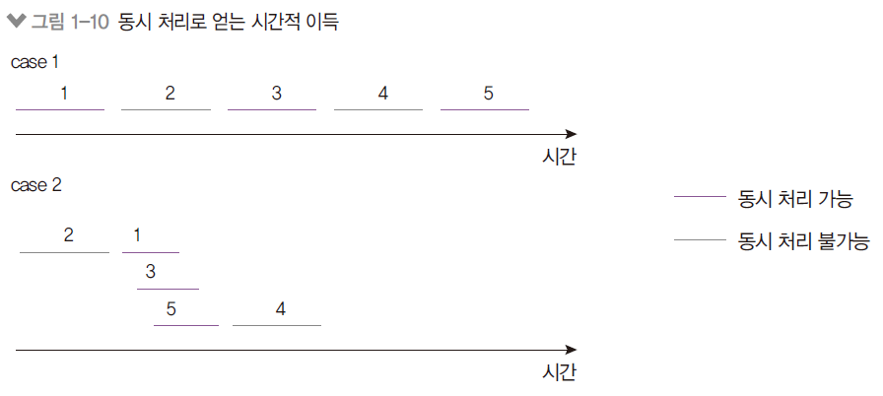
2. 논블로킹 I/O
1.2 노드의 특성
논 블로킹: 오래 걸리는 함수를 백그라운드로 보내서 다음 코드가 먼저 실행되게 하고, 나중에 오래 걸리는 함수를 실행
논 블로킹 방식 하에서 일부 코드는 백그라운드에서 병렬로 실행됨
일부 코드: I/O 작업(파일 시스템 접근, 네트워크 요청), 압축, 암호화 등
나머지 코드는 블로킹 방식으로 실행됨
∴ I/O 작업이 많을 때 노드 활용성이 극대화

Slide 10
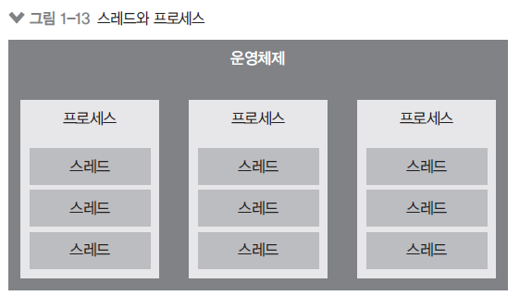
3. 프로세스 vs 스레드
1.2 노드의 특성
프로세스와 스레드
프로세스: 운영체제에서 할당하는 작업의 단위, 프로세스 간 자원 공유X
스레드: 프로세스 내에서 실행되는 작업의 단위, 부모 프로세스 자원 공유
노드 프로세스는 멀티 스레드이지만 직접 다룰 수 있는 스레드는 하나이기 때문에 싱글 스레드라고 표현
노드는 주로 멀티 스레드
대신 멀티 프로세스 활용
노드는 14버전부터
멀티 스레드 사용 가능

Slide 11
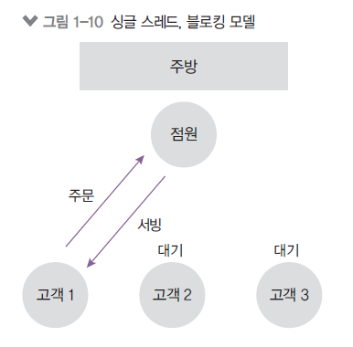
4. 싱글 스레드
1.2 노드의 특성
싱글 스레드라 주어진 일을 하나밖에 처리하지 못함
블로킹이 발생하는 경우 나머지 작업은 모두 대기해야 함 -> 비효율 발생
주방에 비유(점원: 스레드, 주문: 요청, 서빙: 응답)

Slide 12
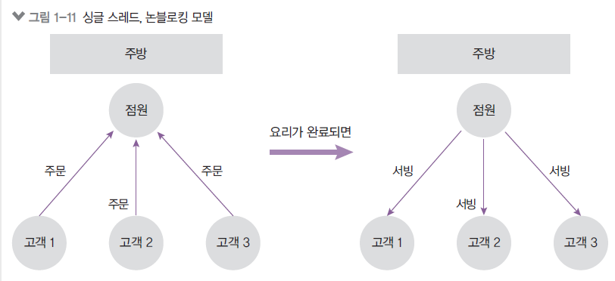
4. 싱글 스레드
1.2 노드의 특성
대신 논 블로킹 모델을 채택하여 일부 코드(I/O)를 백그라운드(다른 프로세스)에서 실행 가능
요청을 먼저 받고, 완료될 때 응답함
I/O 관련 코드가 아닌 경우 싱글 스레드, 블로킹 모델과 같아짐

Slide 13
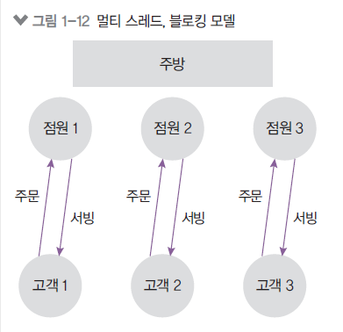
5. 멀티 스레드 모델과의 비교
1.2 노드의 특성
싱글 스레드 모델은 에러를 처리하지 못하는 경우 멈춤
프로그래밍 난이도 쉽고, CPU, 메모리 자원 적게 사용
멀티 스레드 모델은 에러 발생 시 새로운 스레드를 생성하여 극복
단, 새로운 스레드 생성이나 놀고 있는 스레드 처리에 비용 발생
프로그래밍 난이도 어려움
스레드 수만큼 자원을 많이 사용함
점원: 스레드, 주문: 요청, 서빙: 응답

Slide 14
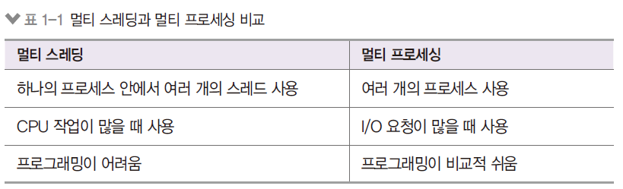
6. 멀티 스레드의 활용
1.2 노드의 특성
노드 14버전
멀티 스레드를 사용할 수 있도록 worker_threads 모듈 도입
CPU를 많이 사용하는 작업인 경우에 활용 가능
멀티 프로세싱만 가능했던 아쉬움을 달래줌.

Slide 15
1.3 노드의 역할

Slide 16
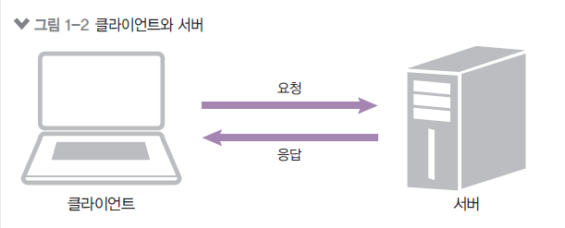
1. 서버로서의 노드
1.3 노드의 역할
서버: 네트워크를 통해 클라이언트에 정보나 서비스를 제공하는 컴퓨터 또는 프로그램
클라이언트: 서버에 요청을 보내는 주체(브라우저, 데스크탑 프로그램, 모바일 앱, 다른 서버에 요청을 보내는 서버)
예시
브라우저(클라이언트, 요청)가 길벗 웹사이트(서버, 응답)에 접속
핸드폰(클라이언트)을 통해 앱스토어(서버)에서 앱 다운로드
노드 != 서버
But, 노드는 서버를 구성할 수 있게 하는 모듈(4장에서 설명)을 제공

Slide 17
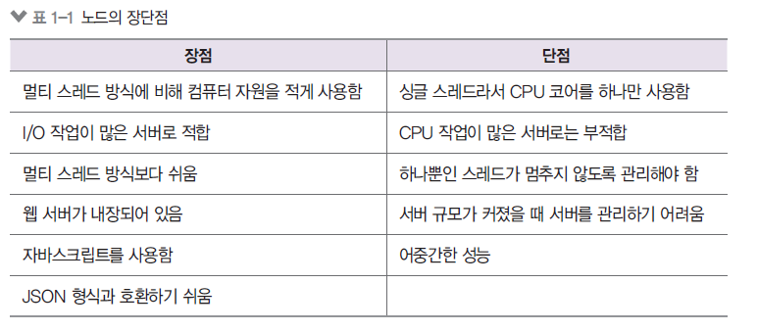
2. 서버로서의 노드
1.3 노드의 역할
노드 서버의 장단점
CPU 작업을 위해 AWS Lambda나 Google Cloud Functions같은 별도 서비스 사용
페이팔, 넷플릭스, 나사, 월마트, 링크드인, 우버 등에서 메인 또는 서브 서버로 사용

Slide 18
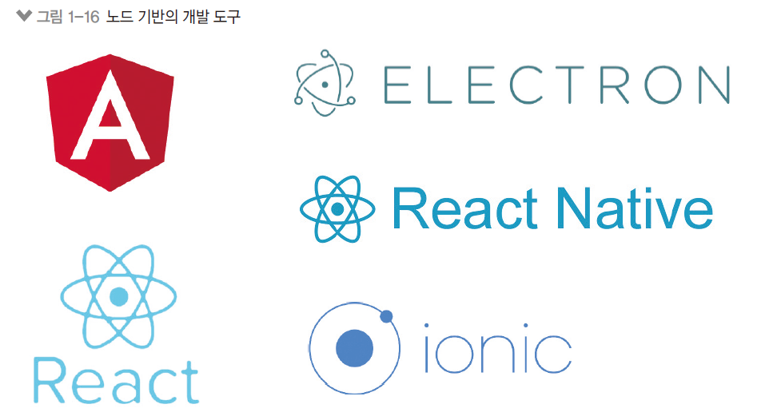
3. 서버 외의 노드
1.3 노드의 역할
자바스크립트 런타임이기 때문에 용도가 서버에만 한정되지 않음
웹, 모바일, 데스크탑 애플리케이션에도 사용
웹 프레임워크: Angular, React, Vue, Meteor 등
모바일 앱 프레임워크: React Native
데스크탑 개발 도구: Electron(Atom, Slack, VSCode, Discord 등 제작)
위 프레임워크가 노드 기반으로 동작함

Slide 19
1.3 개발 환경 설정하기

Slide 20
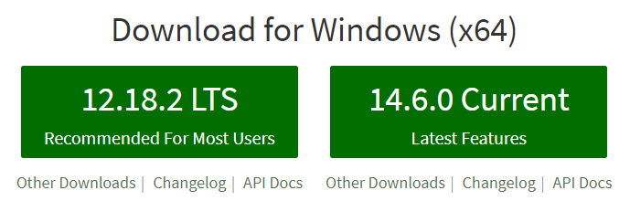
1. 노드 설치하기
1.4 개발 환경 설정하기
윈도(10 기준), 맥(카탈리나 기준)
https://nodejs.org 접속
Current 버전인 14버전 설치
LTS는 안정된 버전, Current는 최신 버전(실험적)

Slide 21
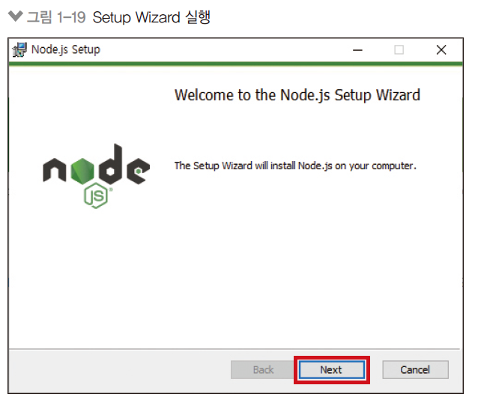
1. 노드 설치하기
1.4 개발 환경 설정하기
계속 Next 버튼을 눌러 설치

Slide 22
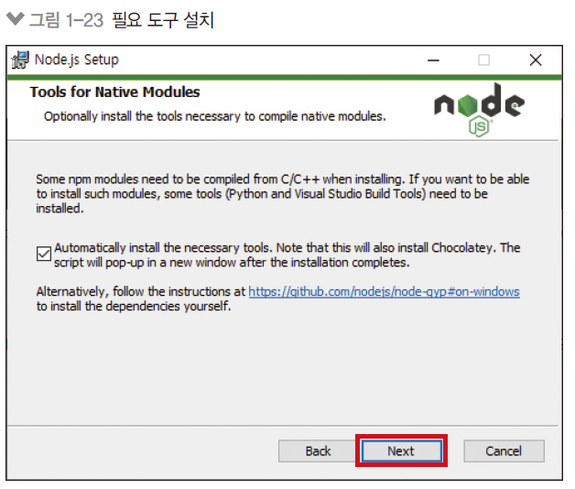
1. 노드 설치하기
1.4 개발 환경 설정하기
필요 도구 반드시 설치할 것

Slide 23
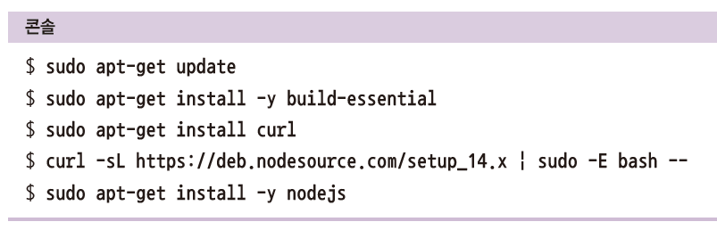
1. 노드 설치하기
1.4 개발 환경 설정하기
리눅스(우분투 18 LTS 기준)
터미널에 아래 코드 입력

Slide 24
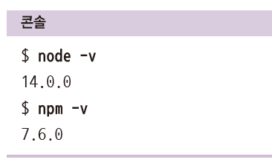
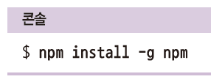
1. 노드 설치하기
1.4 개발 환경 설정하기
설치 완료 후 윈도, 맥, 리눅스 모두 명령 프롬프트나 터미널 실행 후 다음 명령어 입력
버전은 다를 수 있지만 버전이 뜨면 설치 성공
npm 버전을 업데이트 하려면 다음 명령어 입력
맥과 리눅스는 명령어 앞에 sudo 필요

Slide 25
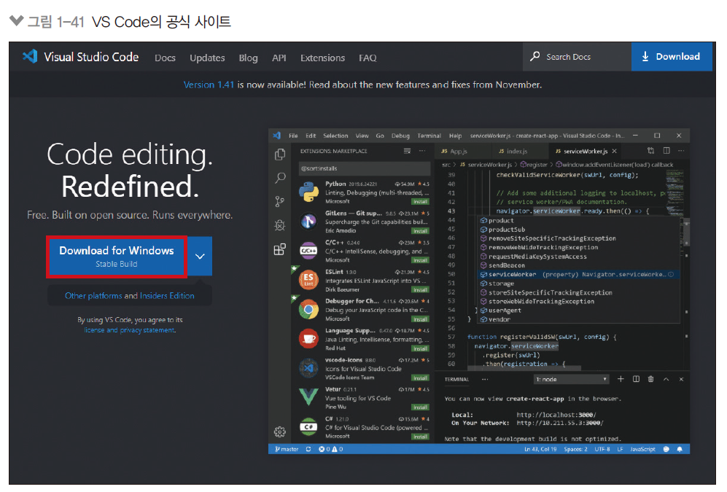
2. VS Code 설치하기
1.4 개발 환경 설정하기
VS Code: 마이크로소프트에서 제공하는 오픈 소스 코드 에디터
자바스크립트, 노드에 대한 지원이 탁월함
윈도, 맥, 리눅스(GUI) 모두 https://code.visualstudio.com 접속
운영체제에 맞는 파일 설치
VS Code 외의 다른 코드
에디터를 사용해도 됨

